Slide 1
Fizika
10
sinf
MAVZU: Gorizontga qiya otilgan jism harakati.
O‘qituvchi:
Toshkent shahar Uchtepa tumani 287-maktab fizika fani o‘qituvchisi
Xodjayeva Maxtuma Ziyatovna

Slide 2
$$\left\{\begin{aligned}θ_{0x}=θ_{0}∙\cos{α} \\ θ_{0y}=θ_{0}∙sin{α}\end{aligned}\right.$$

Slide 3
$S_{x}=θ_{0x}∙t=θ_{0}∙t∙\cos{α}$
Jismning istalgan $t$ vaqtdagi gorizontal va vertikal yo‘nalishidagi tezligi quyidagi tengliklardan aniqlanadi.
$$θ_{x}=θ_{0x}=θ_{0}∙\cos{α}$$
$$θ_{y}=θ_{0y}−gt=θ_{0}∙\sin{α}−gt$$
$θ_{min}=θ_{0}∙\cos{α}$
$$θ_{y}=0 θ_{0}∙\sin{α}−gt=0$$
$$t_{k}=\frac{θ_{0}∙\sin{α}}{g}$$

Slide 4
Yuqoridagi ifodadan maksimal ko‘tarilish balandligi ifodasini keltirib chiqaramiz:
$$h_{max}=\frac{gt_{k}^{2}}{2} t_{k}=\frac{θ_{0}∙\sin{α}}{g}$$
$$h_{max}=\frac{θ_{0}^{2}∙\sin^{2}{α}}{2g}$$
$$t_{ko‘tarilish}=t_{tushish}$$
$$t_{to‘la}=\frac{2θ_{0}\sin{α}}{g}$$

Slide 5
$$S_{x}=θ_{0x}∙t=θ_{0}∙\cos{α}∙\frac{2θ_{0}∙\sin{α}}{g}$$
$2∙\cos{α∙\sin{α}=\sin{2α}}$ dan
$$S=\frac{θ_{0}^{2}∙\sin{2α}}{g}$$
Jismning uchish uzoqligi dastlab otilish burchagi ortishi bilan ortadi va $45°$ ga teng bo‘lganda maksimal qiymatga erishadi. So‘ngra burchak ortishi bilan uchish uzoqligi kamayadi.

Slide 11
Gorizontga nisbatan burchak ostida otilgan jismning harakat trayektoriyasining tenglamasini keltirib chiqaramiz:
$$y=θ_{0y}t−\frac{gt^{2}}{2} t=\frac{x}{θ_{0}\cos{α}}$$
$y=x∙tgα−\frac{g∙x^{2}}{2θ_{0}^{2}∙\cos^{2}{α}}$
x=0 da y=0 bo‘ladi.

Slide 12
Real sharoitlarda havoning qarshiligi uchish uzoqligiga kuchli ta’sir ko‘rsatadi. Masalan, 100 m/s tezlik bilan otilgan snaryad vakuumda 1000 m ga uchib borsa, havoda 700 m ga boradi. Tajribalar, otilish burchagini $30°−40°$ qilib olinsa, otilgan jism eng uzoq masofaga uchib borishini ko‘rsatadi.

Slide 13
1-masala
Koptok gorizontga $15°$ burchak ostida 30 m/s boshlang‘ich tezlik bilan tepildi. Koptok qanday uzoqlikka borib tushadi? $g=10 m/s^{2}$

Slide 14
Berilgan: Formula: Yechish:
$θ_{0}=30 m/s$ $S=\frac{θ_{0}^{2}∙\sin{2α}}{g}$ $sin({2∙15°)=\frac{1}{2}}$
$α=15°$ $S=\frac{{(30\frac{m}{s})}^{2}∙\frac{1}{2}}{10 m/s^{2}}=$
$g=10 m/s^{2}$ $=45 m$
Topish kerak: $S−?$ Javob: S=45 m

Slide 15
2-masala
Quroldan gorizontga burchak ostida uchib chiqqan snaryad 20 s uchdi. U qanday maksimal balandlikka erishgan? $g=10 m/s^{2}$

Slide 16
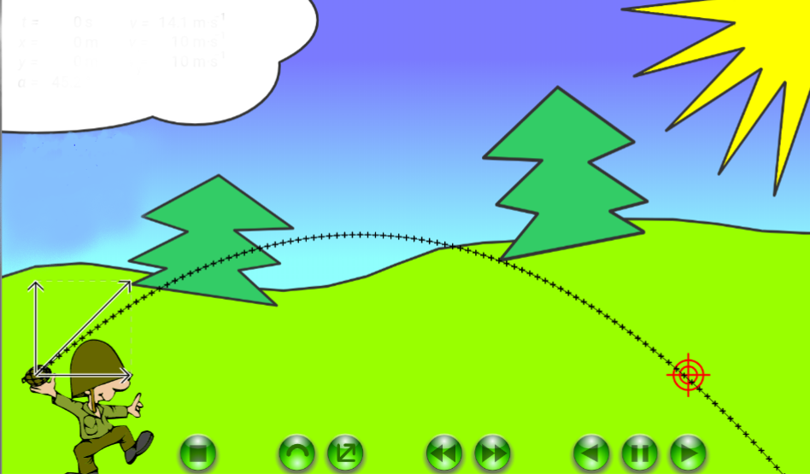

Slide 17
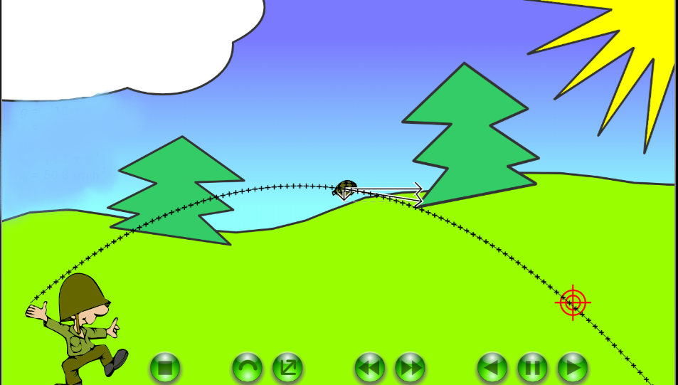

Slide 18
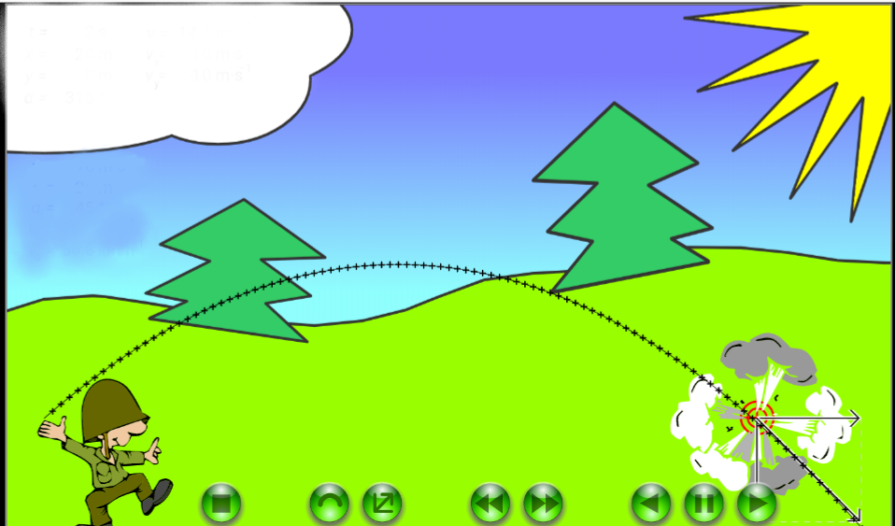

Slide 19
Berilgan: Formula:
$t_{to‘la}=20 s$ $h_{max}=\frac{g∙t_{ko‘tarilish}^{2}}{2}$
$g=10 m/s^{2}$ ${ t}_{ko‘tarilish}=\frac{t_{to‘la}}{2}$
Topish kerak: $h_{max}−?$ $h_{max}=\frac{g∙{(\frac{t_{to‘la}}{2})}^{2}}{2}=\frac{g∙t_{to‘la}^{2}}{8}$
Yechish: $h_{max}=\frac{10 \frac{m}{s^{2}}∙{(20 s)}^{2}}{8}=500 m$
Javob: $h_{max}=500 m$

Slide 20
Mustaqil bajarish uchun topshiriqlar
Gorizontga qiya otilgan jism ko‘tarilish balandligi otilish burchagiga qanday bog‘liq?
Basketbolchi to‘pni to‘rga tushirish uchun o‘zining bo‘yini hisobga oladimi?
200 m/s tezlik bilan $30°$ burchak ostida otilgan snaryad qanday maksimal balandlikka ko‘tariladi? Uning uchish uzoqligi qancha? (m). $g=10 m/s^{2}$

